Slide 1

Les performances dans le monde du foot
Gestion de projet
MAKHLOUFI Khalil, VITOFFODJI Adjimon Jerome
CHIRANE Rania, GONZALEZ Emmanuel, MARTIN Samuel
MAKHLOUFI Khalil, VITOFFODJI Adjimon Les performances dans le monde du foot
MARTIN Samuelmanuel,
22/11/2023

Slide 2
Planification des tâches semestre 1
Pour la création de notre site web nous devons commencer par établir plusieurs points :
Objectif du projet
MAKHLOUFI Khalil, VITOFFODJI Adjimon Les performances dans le monde du foot
MARTIN Samuelmanuel,
22/11/2023

Slide 3
Planification des tâches semestre 1
Pour la création de notre site web nous devons commencer par établir plusieurs points :
Objectif du projet
Recherche, modifications et modélisation des données
MAKHLOUFI Khalil, VITOFFODJI Adjimon Les performances dans le monde du foot
MARTIN Samuelmanuel,
22/11/2023

Slide 4
Planification des tâches semestre 1
Pour la création de notre site web nous devons commencer par établir plusieurs points :
Objectif du projet
Recherche, modifications et modélisation des données
Mise en place d’un schéma d’utilisation, création des maquettes
MAKHLOUFI Khalil, VITOFFODJI Adjimon Les performances dans le monde du foot
MARTIN Samuelmanuel,
22/11/2023

Slide 5
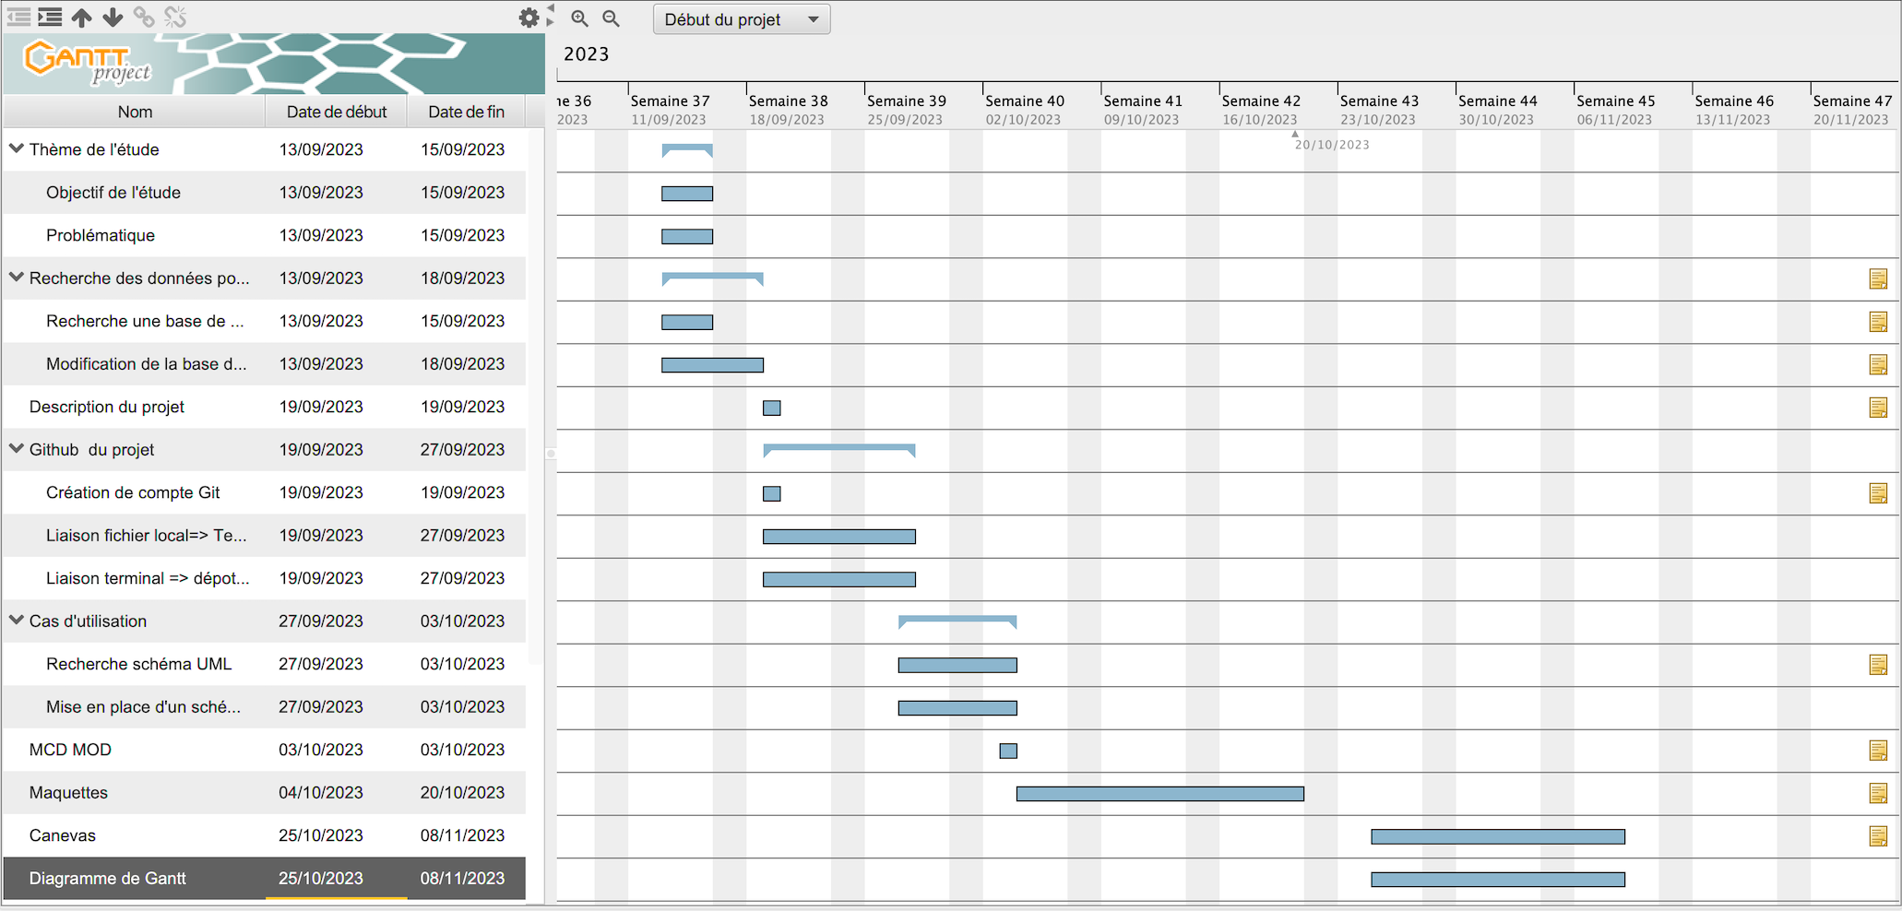
Gantt
MARTIN Samuelmanuel,
MAKHLOUFI Khalil, VITOFFODJI Adjimon Les performances dans le monde du foot
22/11/2023

Slide 6
Objectif
Quel est l’utilité ne notre projet et pourquoi est-il innovateur?
Notre solution
MAKHLOUFI Khalil, VITOFFODJI Adjimon Les performances dans le monde du foot
MARTIN Samuelmanuel,
22/11/2023

Slide 7
Objectif
Quel est l’utilité ne notre projet et pourquoi est-il innovateur?
Notre solution.
Qui seront nos usagers et comment y accéder ?
MAKHLOUFI Khalil, VITOFFODJI Adjimon Les performances dans le monde du foot
MARTIN Samuelmanuel,
22/11/2023

Slide 8
Objectif
Quel est l’utilité ne notre projet et pourquoi est-il innovateur?
Notre solution.
Qui seront nos usagers et comment y accéder ? A quoi notre site servira ?
MAKHLOUFI Khalil, VITOFFODJI Adjimon Les performances dans le monde du foot
MARTIN Samuelmanuel,
22/11/2023

Slide 9
Objectif
Quel est l’utilité ne notre projet et pourquoi est-il innovateur?
Notre solution.
Qui seront nos usagers et comment y accéder ? A quoi notre site servira ?
Existe-il déjà des solutions semblables ?
MARTIN Samuelmanuel,
MAKHLOUFI Khalil, VITOFFODJI Adjimon Les performances dans le monde du foot
22/11/2023

Slide 10
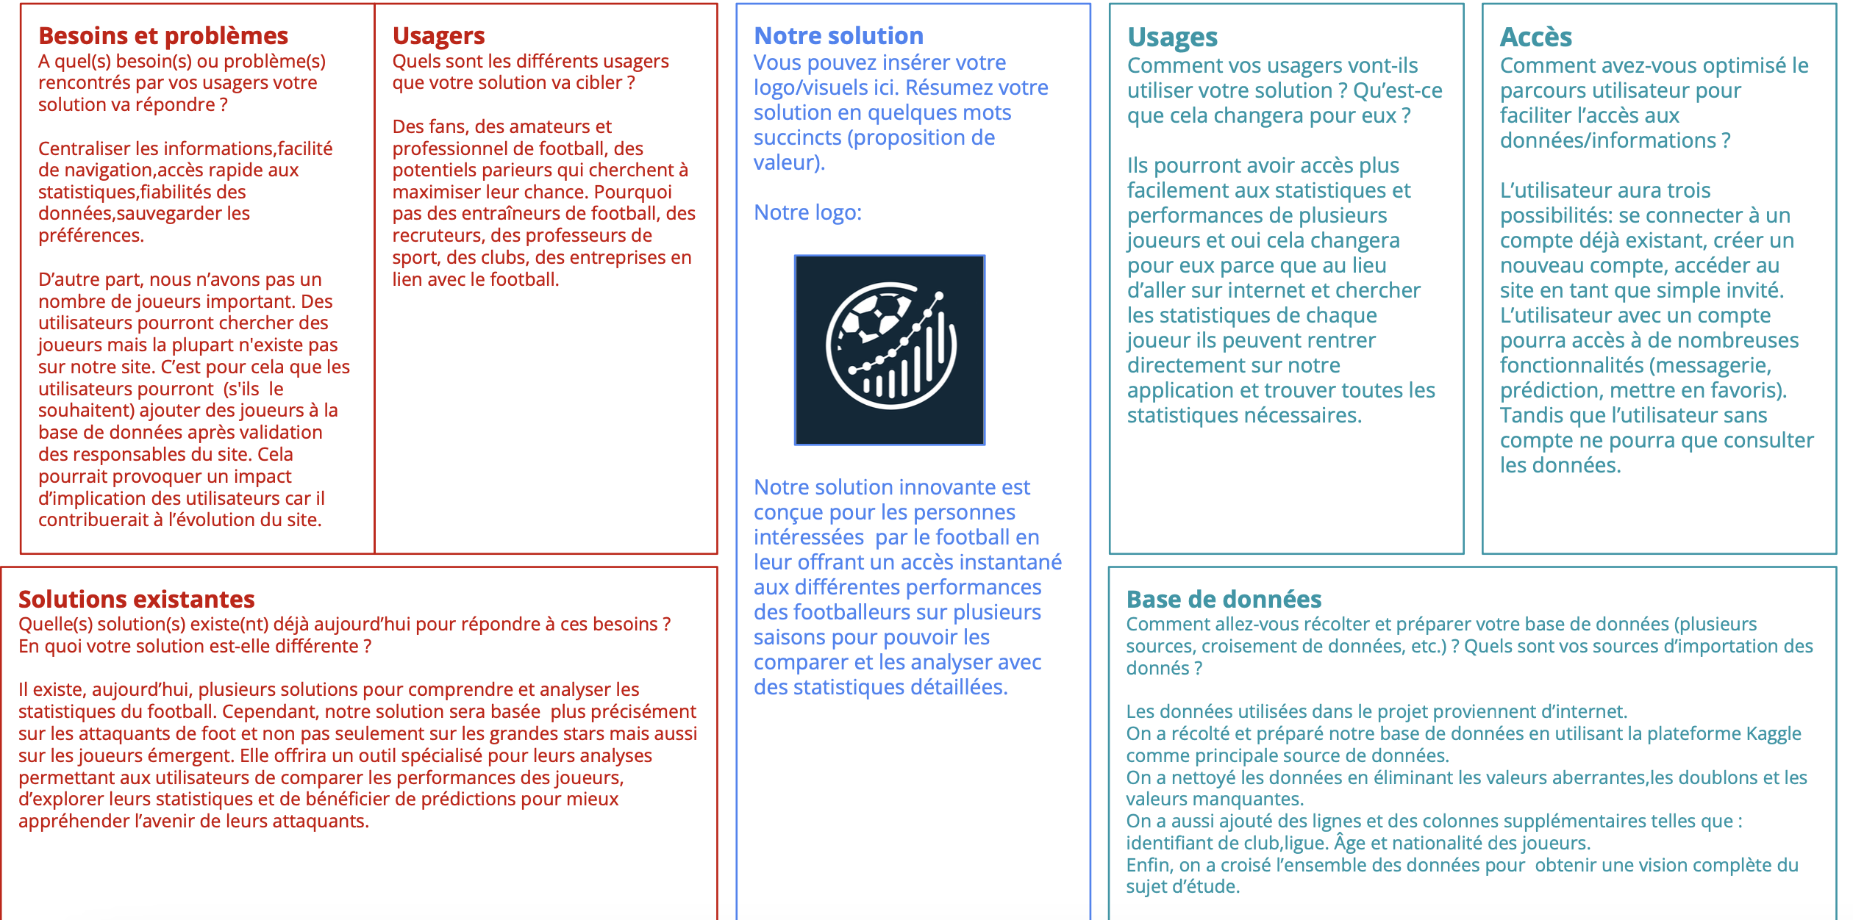
Canvas
MARTIN Samuelmanuel,
MAKHLOUFI Khalil, VITOFFODJI Adjimon Les performances dans le monde du foot
22/11/2023

Slide 11
Nos données
Lien :
https://www.kaggle.com/datasets/mohamedhanyyy/top-football- leagues-scorers
Modifications apportées à ce jeu de données:
Plusieurs colonnes et lignes supprimées.
Ajout de colonnes pour l’étude de la base.
MAKHLOUFI Khalil, VITOFFODJI Adjimon Les performances dans le monde du foot
MARTIN Samuelmanuel,
22/11/2023

Slide 12
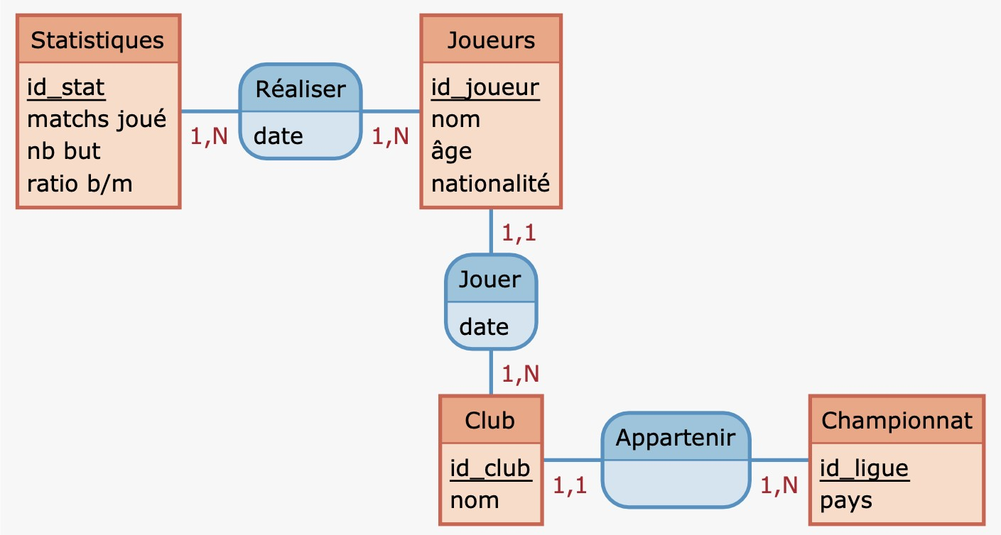
Modélisation
Figure 1: Modèle conceptuel des données
MAKHLOUFI Khalil, VITOFFODJI Adjimon Les performances dans le monde du foot
Jerome, CHIRANE Rania, GONZALEZ Em
manuel, MARTIN Samuel
22/11/2023

Slide 13
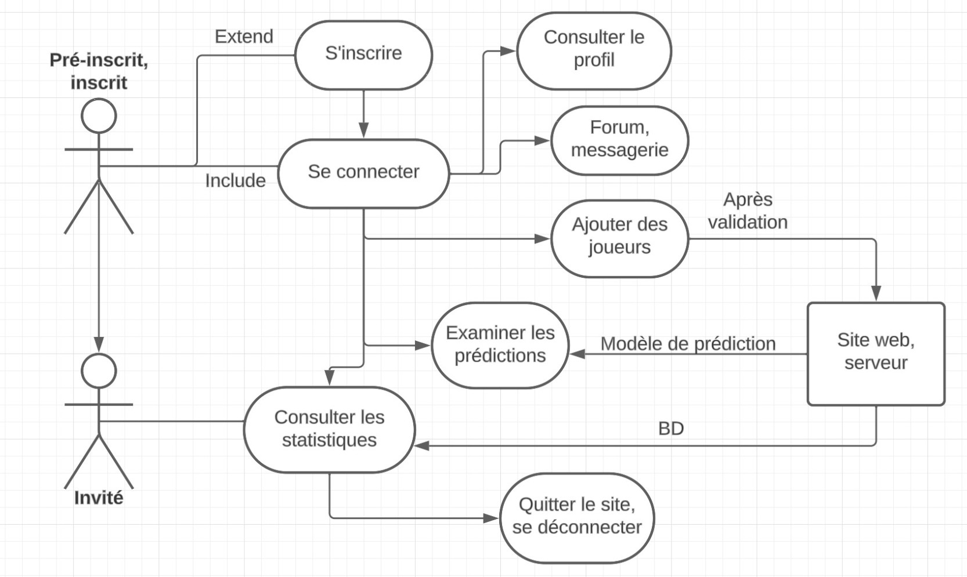
Diagramme des cas d’utilisations
MAKHLOUFI Khalil, VITOFFODJI Adjimon Les performances dans le monde du foot
MARTIN Samuelmanuel,
22/11/2023

Slide 14
Maquettes
Nous allons voir une représentation visuelle pour donner une idée concrète de ce à quoi pourrait ressembler notre site.
Lien :
https://www.figma.com/file/ImgZR8tOh3xOZ4KduE3N9c/Untitled? type=design&node-id=0-1&mode=design&t=xKoyeVFhEyObjTPr-0
MAKHLOUFI Khalil, VITOFFODJI Adjimon Les performances dans le monde du foot
MARTIN Samuelmanuel,
22/11/2023

Slide 15
Prochaine tâche prévue
Au second semestre, nous devrons coder notre site web :
Programmation HTML, PHP
MAKHLOUFI Khalil, VITOFFODJI Adjimon Les performances dans le monde du foot
MARTIN Samuelmanuel,
22/11/2023

Slide 16
Prochaine tâche prévue
Au second semestre, nous devrons coder notre site web :
Programmation HTML, PHP
Importation des données, création de contenu
MAKHLOUFI Khalil, VITOFFODJI Adjimon Les performances dans le monde du foot
MARTIN Samuelmanuel,
22/11/2023

Slide 17
Prochaine tâche prévue
Au second semestre, nous devrons coder notre site web :
Programmation HTML, PHP
Importation des données, création de contenu
Tests et débogages, lancement du site
MAKHLOUFI Khalil, VITOFFODJI Adjimon Les performances dans le monde du foot
MARTIN Samuelmanuel,
22/11/2023

